Slide 1


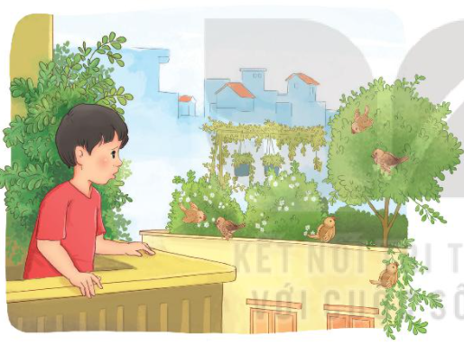
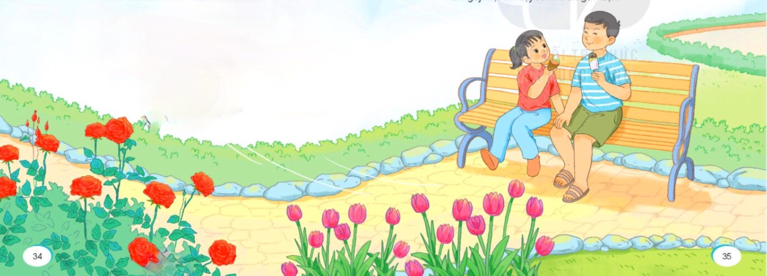
Thứ 2 ngày 3 tháng 3 năm 2025
Tiếng Việt
Khởi động
* Nếu thấy một chú chim đậu bên cửa sổ lúc mưa rét, em sẽ làm gì để giúp chú chim đó?

Slide 2
Thứ 2 ngày 3 tháng 3 năm 2025
Tiếng Việt
Bài 11: Chuyện bên cửa sổ .
I. Đọc văn bản.
* Luyện đọc đúng từ ngữ khó:
- Khu rừng, nhà tầng, sân thượng, vắng bóng, thấp thoáng, lách chách, hốc tường, ngách, rụt rè, đùa nghịch, léo nhéo, rũ cánh…,…
* Luyện đọc câu:
- Ngày xưa,/nơi ấy là rừng.// Còn ngày nay,/ khu rừng ấy đã hết cây.// Thay vào đó là những ngôi nhà tầng có sân thượng.//
* Giải nghĩa từ:
- Lách chách: tiếng chim kêu khẽ nghe rất vui.
- Bẵng: im bặt, vắng bặt.
- Léo nhéo: tiếng gọi nhau từ xa, không rõ nhưng liên tiếp.
- Nhộn: vui và có chút ồn ào.

Slide 3


Thứ 2 ngày 3 tháng 3 năm 2025
Tiếng Việt
Bài 11: Chuyện bên cửa sổ .
I. Đọc văn bản
ĐỌC NHÓM
ĐỌC NỐI TIẾP TRƯỚC LỚP
ĐỌC LẠI CẢ BÀI
Notes:
GV cùng hs nhớ lại nhân vật đồng hành Hà và Nam qua từng năm học
Tác giả bộ ppt Toán + TV2: Phan Thị Linh – Đà Nẵng
Sđt lh: 0916.604.268
+ Zalo: 0916.604.268
+ Facebook cá nhân: https://www.facebook.com/nhilinh.phan/
+ Nhóm chia sẻ tài liệu: https://www.facebook.com/groups/443096903751589
Hãy liên hệ chính chủ sản phẩm để được hỗ trợ và đồng hành trong suốt năm học nhé!

Slide 4
Thứ 2 ngày 3 tháng 3 năm 2025
Tiếng Việt
Bài 11: Chuyện bên cửa sổ .
II. Tìm hiểu bài
1. Nơi ngày xưa là khu rừng, bây giờ đã thay đổi như thế nào?
- Nơi ngày xưa là khu rừng, bây giờ đã thay thay bằng những khu nhà cao tầng.
2. Tìm những câu miêu tả sự xuất hiện của đàn chim ở khu nhà tầng?
- Khu nhà xây đã lâu, nay mới thấp thoáng mấy con chim sẻ lách chách bay đến.
- Chúng ẩn vào các hốc tường lỗ thông hơi cửa ngách để trú chân, làm tổ. Bầy chim rụt rè xà xuống chậu cây cảnh.
3. Lần đầu nhìn thấy bầy chim sẻ, cậu bé đã làm gì? Kết quả của việc làm đó thế nào?
- Lần đầu nhìn thấy bầy chim sẻ, cậu bé đã cầm sỏi ném bầy chim sẻ. Kết quả Chúng sợ hãy bay sang sân thượng nhà khác.

Slide 5
Thứ 2 ngày 3 tháng 3 năm 2025
Tiếng Việt
Bài 11: Chuyện bên cửa sổ .
II. Tìm hiểu bài
4. Sau khi bị ốm, cậu bé nhìn thấy gì ở sân thượng nhà bên? Cậu nghĩ thế nào khi nhìn thấy cảnh đó?
- Câu bé nhìn thấy lũ chim sẻ nô đùa trên sân thượng nhà bên. Cậu nghĩ: Đáng lẽ lũ chim ấy đã ở trên sân thượng nhà mình.
5. Theo em, cậu bé hiểu được gì từ những việc đã làm và những điều đã thấy?
- Từ những việc đã làm, cậu bé hẳn là rất ân hận. Chắc chắn cậu bé sẽ không bao giờ đối xử với bầy chim như thế nữa. Nhìn đàn chim ríu ran nô đùa, cậu bé hiểu rằng: Nếu con người yêu thương, bảo vệ chim chóc thì chim chóc cũng sẽ gần gũi, gắn bó và mang lại niềm vui cho con người.

Slide 6




Thứ 2 ngày 3 tháng 3 năm 2025
Tiếng Việt
Bài 11: Chuyện bên cửa sổ .
II. Tìm hiểu bài
ĐỌC LẠI BÀI
* Nội dung bài nói gì?
* Nội dung:Nếu bạn yêu quý thiên nhiên thì thiên nhiên cũng sẽ yêu quý bạn.
III. Luyện đọc diễn cảm.

Slide 7
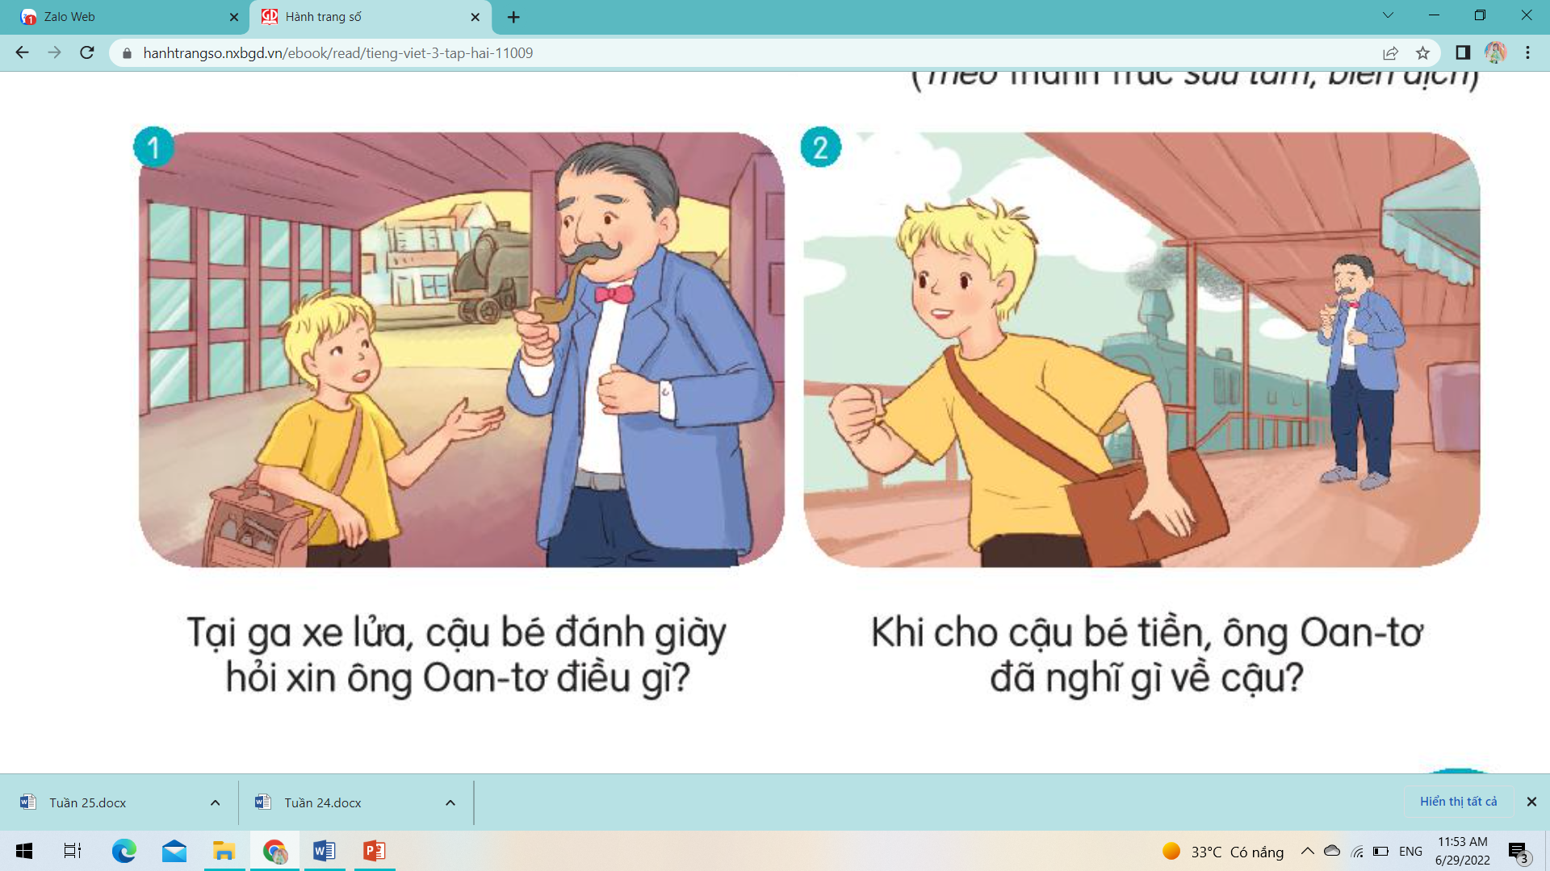
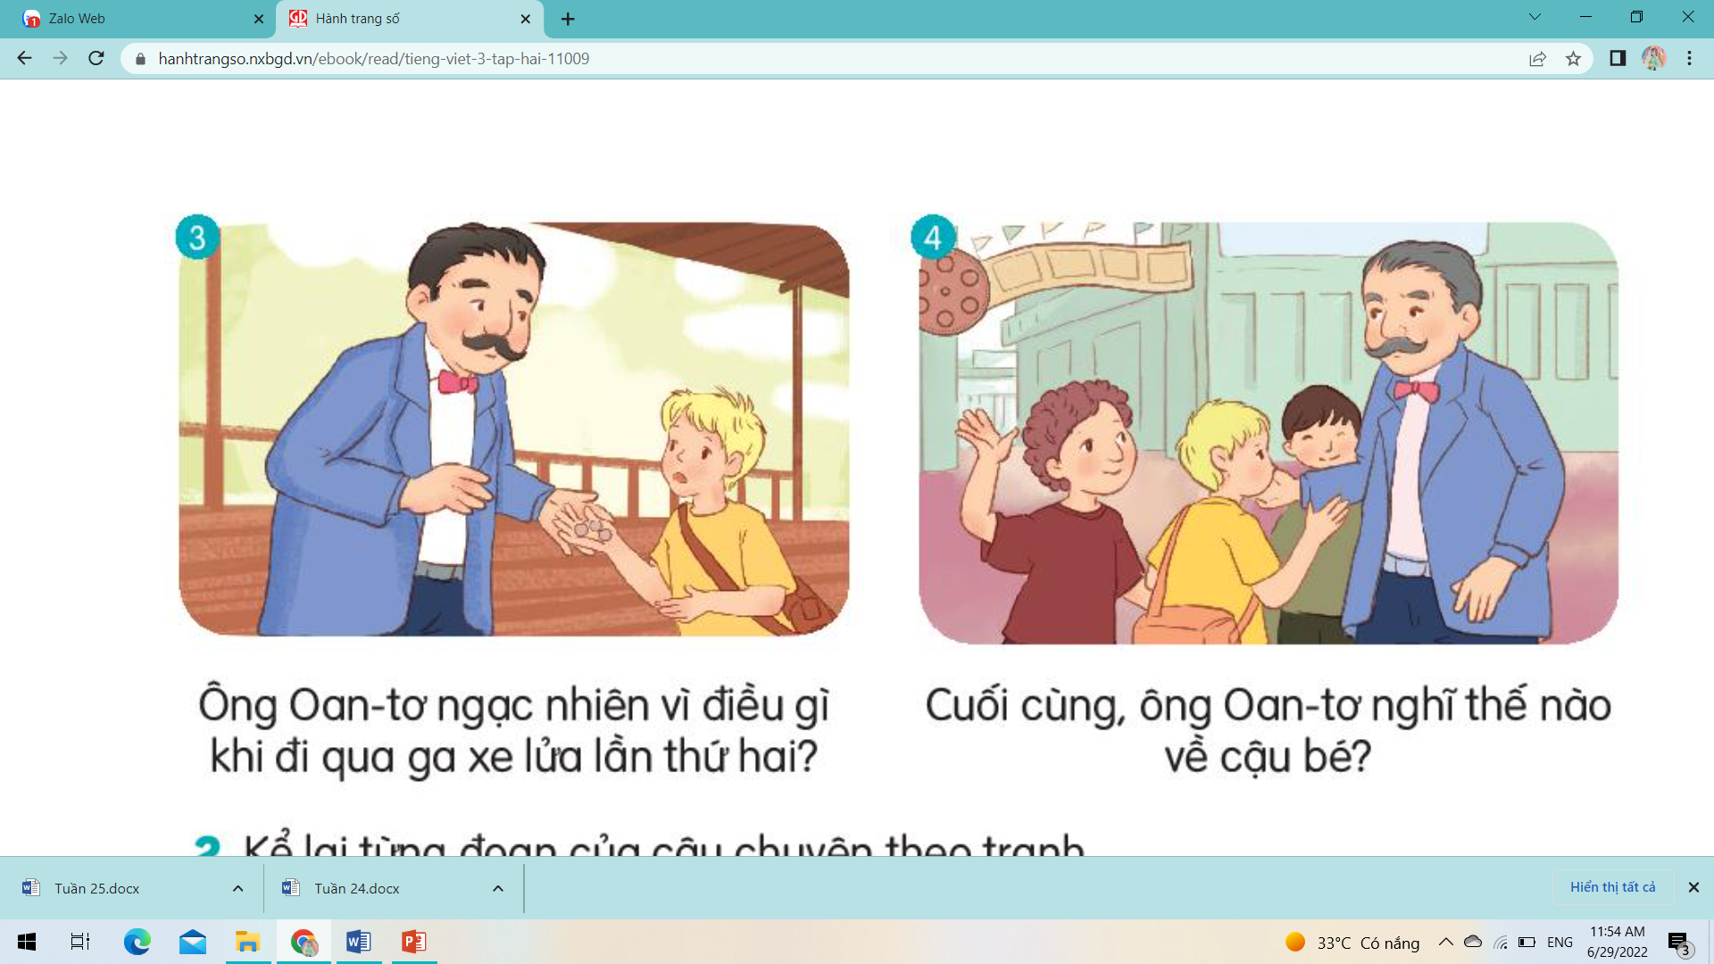
Thứ 2 ngày 3 tháng 3 năm 2025
Tiếng Việt
Bài 11: Chuyện bên cửa sổ .
IV. Nói và nghe: Cậu bé đánh giày.
1. Nghe kể chuyện : Câu bé đánh giày.

Slide 8
Thứ 2 ngày 3 tháng 3 năm 2025
Tiếng Việt
Bài 11: Chuyện bên cửa sổ .
IV. Nói và nghe: Cậu bé đánh giày.
2. Kể lại từng đoạn của câu chuyện theo tranh.

Slide 9

CHÀO CÁC EM!
Notes:
9

Slide 10






TRƯỜNG PTDTBT TH&THCS TÂY SƠN.
TIẾNG VIỆT
LỚP 3A.
NĂM
NGHE – VIẾT:
CHUYỆN BÊN CỬA SỔ.
GIÁO VIÊN: NGUYỄN HỒ QUANG.

Slide 11
Thứ 2 ngày 3 tháng 3 năm 2025
Tiếng Việt
Khởi động

Slide 12

TRÒ CHƠI: 5 CÁNH HOA VUI
Điền dấu ? hay ~
băng
Điền s hay x
cửa ….ổ
5
1
~
s
Điền l hay n
…..éo nhéo
4
2
l
3
Điền d hay gi
…..ũ cánh
Điền l hay n:
….om vui quá
gi
n

Slide 13
Thứ 2 ngày 3 tháng 3 năm 2025
Tiếng Việt
Nghe – viết: Chuyện bên cửa sổ.
Bẵng đi một vài tuần, chẳng may cậu bé bị ốm. Lúc đã đỡ, phải ở nhà một mình, buồn quá, cậu bé ra ngồi bên cửa sổ. Nhìn sang sân thượng nhà bên, cậu thấy có đàn chim sẻ léo nhéo đến là nhộn. Con bay, con nhảy, có con nằm lăn ra giũ cánh, rồi mổ đùa nhau…nom vui quá.
Theo Phong Thu
? Đoạn viết nói gì?
? Những từ nào phải viết hoa?
* Luyện viết từ khó:
buồn quá, léo nhéo, nhộn, giũ cánh, nom.

Slide 14
Thứ 2 ngày 3 tháng 3 năm 2025
Tiếng Việt
Nghe – viết: Chuyện bên cửa sổ.
2a. Chọn iu hoặc ưu thay cho ô vuông.
Gió h h thổi.
Chúng em l luyến chia tay cô giáo.
Lửa cháy l r .
Ông em có bộ s tập tem thư.
iu
iu
ưu
iu
iu
ưu

Slide 15
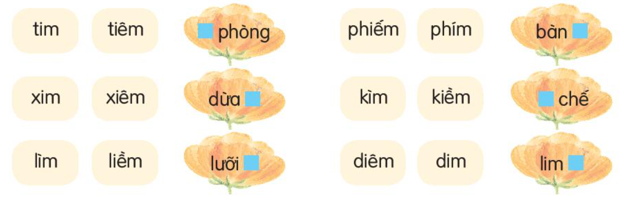
Thứ 2 ngày 3 tháng 3 năm 2025
Tiếng Việt
Nghe – viết: Chuyện bên cửa sổ.
2b. Chọn tiếng thích hợp thay cho ô trống.
3. Đặt 2 câu với từ ngữ tìm được ở bài tập 2.
M: Ngày mai, em được bố mẹ đưa đi tiêm phòng.

Slide 16
CHÀO CÁC EM!
Notes:
16

